Slide 1
So sánh các số trong phạm vi 100

Slide 3
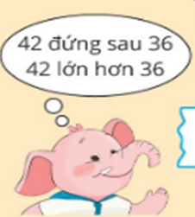
14
<
...
17
42
>
...
36

Slide 5
Luyện tập

Slide 6
9
10
12
15
16
18
<
>
<
>

Slide 7
30
50
60
70
90
100
<
<
>
=

Slide 8
55
60
61
64
66
<
>
=
>

Slide 9
13
14
15
Bó hoa của Lan nhiều bông nhất với 15 bông hoa
Bó hoa của Mai ít bông nhất với 13 bông hoa

Slide 10
Vận dụng

